Slide 1
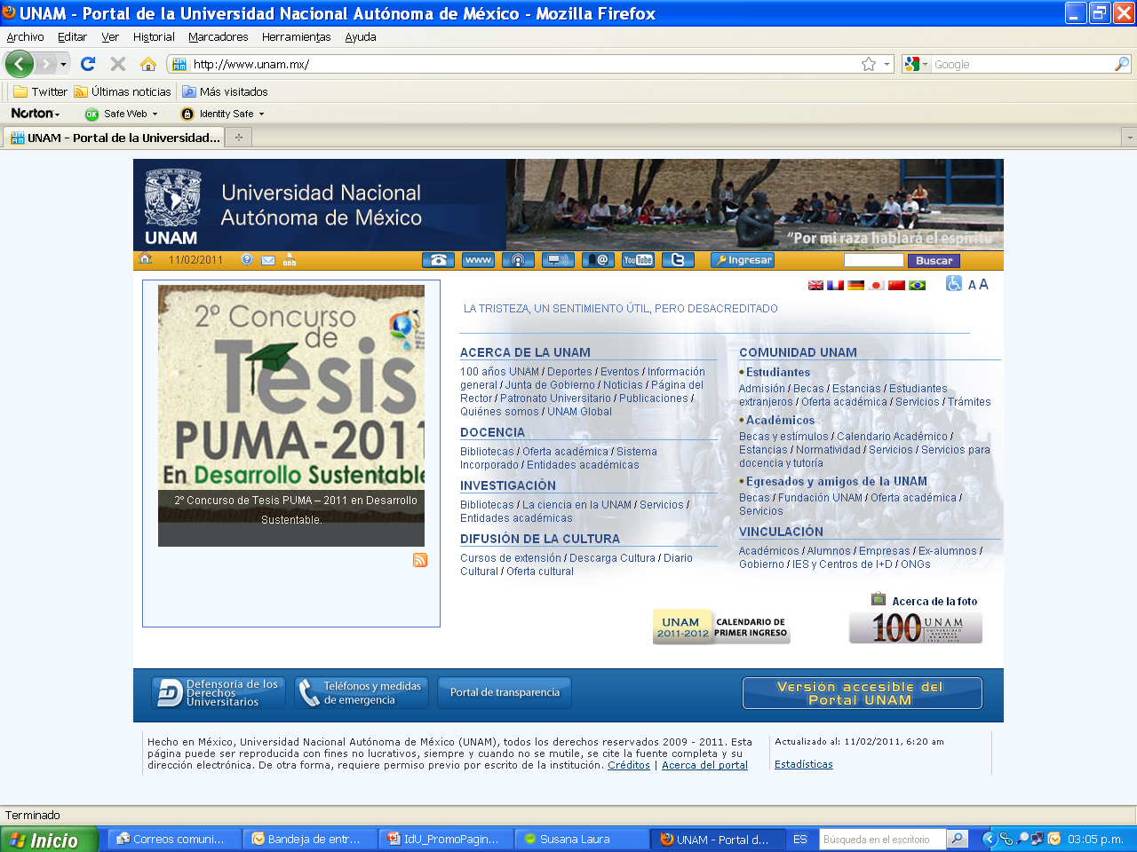
Autenticación vía el registro institucional
Hugo A Reyes Herrera
Febrero 2011

Slide 2
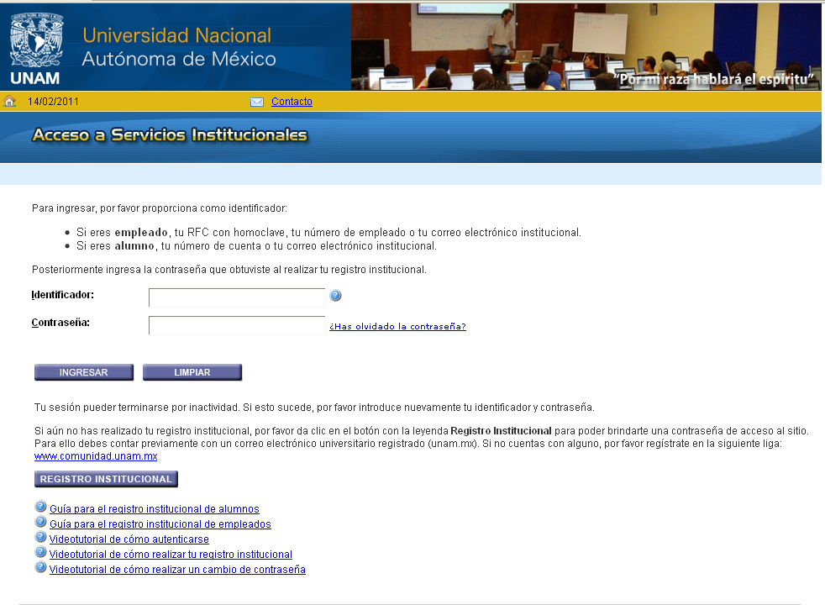
www.servicios.unam.mx
RFC
Número de
cuenta
Número de
empleado
CURP
Correo
Electrónico
Otros

Slide 3
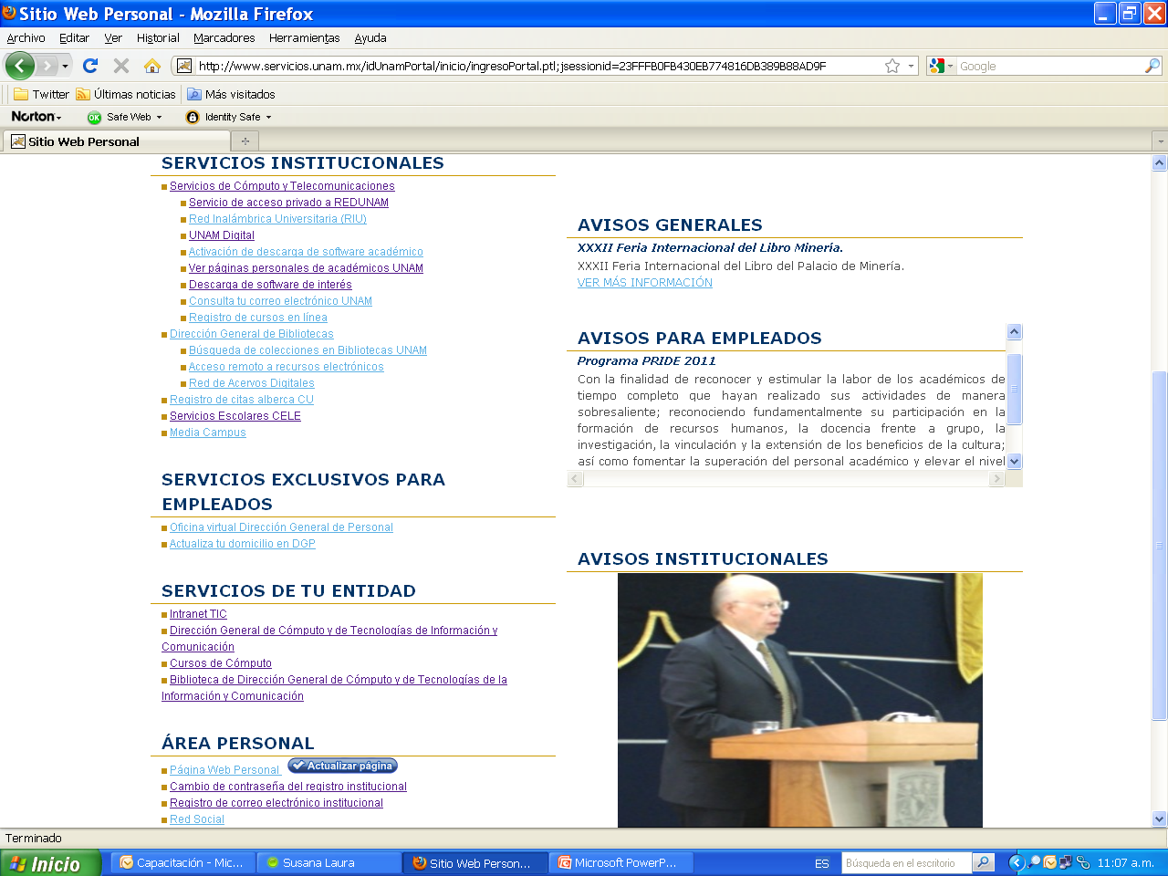

Slide 4
Creación de relaciones de confianza y valor entre entidades
Colaboración entre entidades universitarias: apertura de intercambio de información
Orientación al servicio
Identificación del perfil y roles del universitario, así como sus actividades académicas y profesionales
Vigencia y relaciones actuales con la UNAM
Base de datos de la
comunidad
Estudiantes
Trabajadores
Invitados
Apoyo de DGAE y DGP

Slide 5
Mecanismos de
consulta e intercambio de
datos
Independiente
de la plataforma
tecnológica
Avisos
dirigidos
Manejo de sesiones
seguras
Aprovecha las
relaciones de confianza
entre
aplicaciones
Contraseña única
Sistemas y
servicios
por rol y perfil

